Slide 1



Día Mundial de la Bioética
Día Mundial de la Ética en Medicina
Mérida,- Venezuela
Octubre 20, 2017
Grupo Multidisciplinario de Bioética con Interés en Salud
Establecido 2003
E. Munch. The sick child. 1907
X. Páez Medicina ULA 2017

Slide 2
Universidad de los Andes
Facultad de Medicina
Día Mundial de la Bioética
Día Mundial de la Ética en Medicina
Polifarmacia: fuente de errores médicos
Comentarios a propósito de un caso
en Medscape
20 de octubre de 2017
Ximena Páez
Profesora Titular
Lab. Fisiología de la Conducta

Slide 3
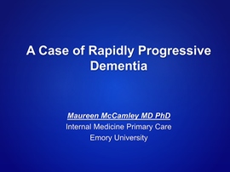
Día Mundial de la Bioética
Día Mundial de la Ética en Medicina
Polifarmacia: fuente de errores médicos
Comentarios a propósito de un caso
en Medscape
A Case of Rapidly Progressive Dementia--and the Surprisingly Easy Fix
Maureen K. McCamley¹, MD, PhD
Medscape, septiembre 11, 2017
http://www.medscape.com/viewarticle/884963
Acceso: 5/10/2017
Un caso de demencia rápidamente progresiva
¹Internal Medicine Resident, Department of Medicine and Geriatrics, Emory University, Atlanta, Georgia
X. Páez Medicina ULA 2017

Slide 4
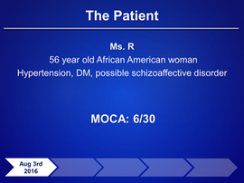
La Paciente
La Sra. R
56 años, afroamericana, hipertensa , diabética
y con posible alteración esquizoafectiva
Evaluación cognitiva MoCA: 6/30
Agosto 3
2016
M.K. McCamley. A Case of Rapidly Progressive Dementia--and the Surprisingly Easy Fix. Medscape September 11, 2017
MoCA= Montreal Cognitive Assessment
X. Páez Medicina ULA 2017

Slide 5
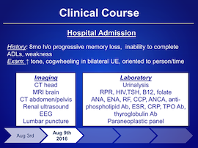
Curso Clínico
Admisión al hospital
Historia: 8 meses progresiva pérdida de memoria, debilidad
Examen: aumento tono, rigidez en rueda dentada, orientada en persona y tiempo
Imágenes
TAC cabeza
RMN cerebro
TAC abdomen, pelvis
EEG
Punción lumbar
Laboratorio
General completo
Autoinmune
Paraneoplásico
Agosto 3
2016
Agosto 9
2016
M.K. McCamley. A Case of Rapidly Progressive Dementia--and the Surprisingly Easy Fix. Medscape September 11, 2017
X. Páez Medicina ULA 2017

Slide 6
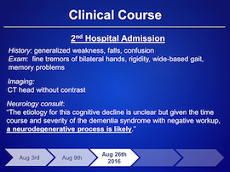
Curso Clínico
2da. Admisión al hospital
Historia: debilidad generalizada, caídas, confusión
Examen: temblor fino ambas manos, rigidez, marcha amplia base, problemas de memoria
Imágenes:
TAC cabeza sin contraste
Consulta neurología:
“La etiología para esta declinación cognitiva no está clara, pero dado el curso temporal y severidad del síndrome demencial con exámenes negativos, es probable un proceso neurodegenerativo
Agosto 3
2016
Agosto 9
2016
Agosto 26
2016
M.K. McCamley. A Case of Rapidly Progressive Dementia--and the Surprisingly Easy Fix. Medscape September 11, 2017
X. Páez Medicina ULA 2017

Slide 7
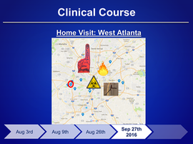
Un mes
después…
Curso Clínico
La Dra.
McCamley
decide junto
con su
mentora
hacer una
visita a la
casa de la
paciente
Visita domiciliaria
Agosto 3
2016
Agosto 9
2016
Agosto 26
2016
Septiembre
27 2016
M.K. McCamley. A Case of Rapidly Progressive Dementia--and the Surprisingly Easy Fix. Medscape September 11, 2017
X. Páez Medicina ULA 2017

Slide 8
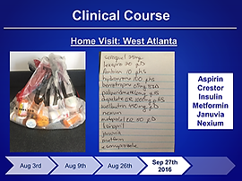
Un mes
después….
Polifarmacia: fuente de errores médicos
Curso Clínico
La hija
muestra la
bolsa de
medicinas:
¡¡ 21 frascos
diferentes,
de 14
drogas
diferentes,
entre esas hay
Antipsicóticos y
Anticolinérgicos!!!
Visita domiciliaria
Lista (6) de la
última
consulta
(historia
electrónica):
Aspirina
Estatina
Insulina
Metformina
Sitagliptina
Esomeprazole
Agosto 3
2016
Agosto 9
2016
Agosto 26
2016
Septiembre
27 2016
M.K. McCamley. A Case of Rapidly Progressive Dementia--and the Surprisingly Easy Fix. Medscape September 11, 2017
X. Páez Medicina ULA 2017

Slide 9
Polifarmacia: fuente de errores médicos
A propósito de un caso en Medscape
POLIFARMACIA
Código Venezolano de Deontología Médica
FVM 2003
Art. 25. Debe proscribirse la práctica de la polifarmacia, …indicación simultánea de numerosas drogas sin tomar en cuenta el riesgo grave derivado de las interferencias farmacológicas.
….la administración simultánea de varias drogas incrementa el riesgo de los efectos adversos.
X. Páez Medicina ULA 2017

Slide 10
POLIFARMACIA
En ancianos con enfermedades crónicas, está asociada con eventos adversos de medicación, muerte, deterioro físico y cognitivo, caídas y hospitalización.
Des-prescripción (2003) es la revisión e identificación de medicamentos para ser suspendidos, sustituidos o reducidos.
Hay alarmas en los últimos 4-5 años por costos y errores de medicación con emergencias y hospitalizaciones.
Profesionales experimentados deben enseñar, supervisor y evaluar la des-prescripción igual que la prescripción
Guías para des-prescribir: inhibidores bomba de protones, agonistas receptores benzodiazepinas, antipsicóticos, antihiperglicemiantes.
En preparación: inhibidores de acetilcolinesterasa y otros:
estatinas, bifosfonatos y antihipertensivos.
L. Brookes. Easy to Start, Hard to Stop: Polypharmacy and Deprescribing. Medscape - Jun 01, 2017.
X. Páez Medicina ULA 2017

Slide 11
Polifarmacia: fuente de errores médicos
Un mes
después….
Curso Clínico
Visita domiciliaria
La Estudiante
Graduada y
su Mentora
Corrigen
Prescripciones
Dejan solo 3 más
insulina
Des-prescriben
el resto
Hacen una
intervención
en el hogar
Agosto 3
2016
Agosto 9
2016
Agosto 26
2016
Septiembre
27 2016
M.K. McCamley. A Case of Rapidly Progressive Dementia--and the Surprisingly Easy Fix. Medscape September 11, 2017
X. Páez Medicina ULA 2017

Slide 12
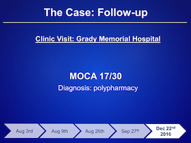
Tres
meses
después….
Polifarmacia: fuente de errores médicos
La paciente
mucho mejor,
la hija muy
contenta!!
Seguimiento del Caso
Consulta clínica: Grady Memorial Hospital
La única
intervención:
Una vista
domiciliaria
y eliminación
de drogas
innecesarias!!!
Control Evaluación cognitiva MOCA: 17/30
Diagnóstico:
POLIFARMACIA
Agosto 3
2016
Agosto 9
2016
Agosto 26
2016
Septiembre
27 2016
Diciembre
22 2016
M.K. McCamley. A Case of Rapidly Progressive Dementia--and the Surprisingly Easy Fix. Medscape September 11, 2017
X. Páez Medicina ULA 2017

Slide 13
Intervención clínica
Corrección de:
Errores Médicos
Diagnósticos
De Medicación
De Prescripción
Prevención de:
Más Errores
Médicos
Aumento de:
Seguridad de
la paciente
Seguimiento
Satisfacción
de la
paciente
y su
familia
Satisfacción
de
profesionales
médicos
Consulta clínica: Grady Memorial Hospital
Control Evaluación cognitiva MOCA: 17/30
Diagnóstico:
POLIFARMACIA
Agosto 3
2016
Agosto 9
2016
Agosto 26
2016
Septiembre
27 2016
Diciembre
22 2016
M.K. McCamley. A Case of Rapidly Progressive Dementia--and the Surprisingly Easy Fix. Medscape September 11, 2017
X. Páez Medicina ULA 2017

Slide 14
Resultado
de hacer una
MEDICINA CENTRADA
EN EL PACIENTE
X. Páez Medicina ULA 2017

Slide 15
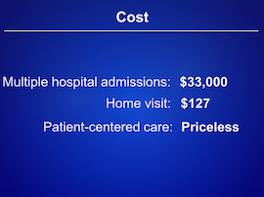
Análisis
Comparativo:
Atención
Tradicional
Vs
Atención
Profesional
CENTRADA
EN EL
PACIENTE
Costos
Múltiples hospitalizaciones: $33.000,00
Visita domiciliaria: $127,00
Atención centrada
en el paciente: NO TIENE PRECIO
M.K. McCamley. A Case of Rapidly Progressive Dementia--and the Surprisingly Easy Fix. Medscape September 11, 2017
X. Páez Medicina ULA 2017

Slide 16
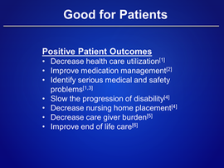
Atención centrada en el paciente
Actividad Clínica extramuros: Visita domiciliaria
Bueno para los Pacientes
Resultados positivos para pacientes
Disminución de utilización de cuidados de salud
Mejor manejo de medicación
Identificación de serios problemas médicos y de seguridad
Enlentecimiento del avance de la incapacidad
Disminución de traslado a asilos
Disminución del estrés del cuidador (familia u otros)
Mejoría del cuidado al final de la vida
Beneficios:
Para
PACIENTES
M.K. McCamley. A Case of Rapidly Progressive Dementia--and the Surprisingly Easy Fix. Medscape September 11, 2017
X. Páez Medicina ULA 2017

Slide 17
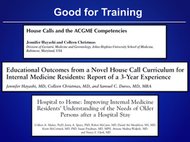
Atención centrada en el paciente
Actividad Clínica extramuros: Visita domiciliaria
Beneficios:
Para
RESIDENTES
Bueno para el Entrenamiento
House calls and de ACGME COMPETENCIES
Hayashi J, Christmas C.
Geriatric Medicine and Gerontology, Johns Hopkins University
Teach Learn Med. 2009 Apr-Jun;21:140-7.
Aprendizaje
de
Competencias
Consejo de
Acreditación
para Educación
Médica de
Graduados
(ACGME)
Educational outcomes from a novel house call curriculum for internal medicine residents: report of a 3-year experience.
Hayashi J, Christmas C, Durso SC.
Geriatric Medicine and Gerontology, Johns Hopkins University
J Am Geriatr Soc. 2011 Jul;59:1340-9
Hospital to home: Improving internal medicine residents' understanding of the needs of older persons after a hospital stay.
Matter CA, Speice JA, McCann R, et al.
Veterans Administration Outpatient Clinic, and Department of Family Medicine, University of Rochester School of Medicine and Dentistry
Acad Med. 2003 Aug;78(8):793-7
M.K. McCamley. A Case of Rapidly Progressive Dementia--and the Surprisingly Easy Fix. Medscape September 11, 2017
X. Páez Medicina ULA 2017

Slide 18

Atención centrada en el paciente
Actividad Clínica extramuros: Visita domiciliaria
Dificultades
Barreras:
Tiempo
Dinero
Seguridad
Logística
Médico-
Legales
M.K. McCamley. A Case of Rapidly Progressive Dementia--and the Surprisingly Easy Fix. Medscape September 11, 2017
X. Páez Medicina ULA 2017

Slide 19
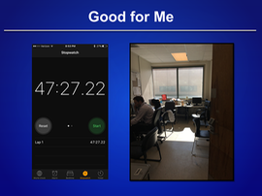
Atención centrada en el paciente
Actividad Clínica extramuros: Visita domiciliaria
Experiencia
Personal…
“ cansancio ,
frustración,
desgaste”
Bueno para mí
La Dra.
McCamley
al final dice
es también
bueno
para ella.
“Poco tiempo
para hacer lo
que me
gustaba”
Relata
cómo es el
Entrena-
miento
tradicional
en un día
cualquiera:
“En un día:
21 pacientes
en 14 horas
pero solo 47
minutos cara
a cara con
pacientes”
M.K. McCamley. A Case of Rapidly Progressive Dementia--and the Surprisingly Easy Fix. Medscape September 11, 2017
Versus
X. Páez Medicina ULA 2017

Slide 20

Atención centrada en el paciente
Actividad Clínica extramuros: Visita domiciliaria
“comunicación
no interrumpida
con mi mentor
con experiencia”
Bueno para mí
La Dra.
McCamley
junto
con su
mentora
de viaje a
casa de la
paciente
“comunicación
no interrumpida
con mi paciente
y su familia”
“100% del tiempo
en hacer las dos
cosas que
amo más en la
medicina”
M.K. McCamley. A Case of Rapidly Progressive Dementia--and the Surprisingly Easy Fix. Medscape September 11, 2017
X. Páez Medicina ULA 2017

Slide 21
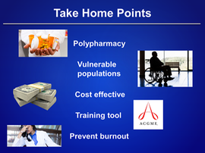
Polifarmacia: fuente de errores médicos
Soluciones
Conclusiones
Polifarmacia
Poblaciones vulnerables
Visitas al Costo-efectiva
Instrumento entrenamiento
Prevención agotamiento
M.K. McCamley. A Case of Rapidly Progressive Dementia--and the Surprisingly Easy Fix. Medscape September 11, 2017
X. Páez Medicina ULA 2017

Slide 22
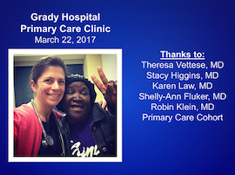
Marzo 22,
2017
Tres meses luego de la última consulta…
Grady Hospital
Clínica de Atención Primaria
¡Pacientes
y
médicos
más
felices!
¡La Dra.
McCamley y
su paciente se
toman una
foto a petición
de la Sra. R
cuando se
entera que su
caso será
presentado
en una
conferencia!
La Dra. McCamley agradece
al equipo de trabajo de Atención Primaria
M.K. McCamley. A Case of Rapidly Progressive Dementia--and the Surprisingly Easy Fix. Medscape September 11, 2017
X. Páez Medicina ULA 2017

Slide 23
Este caso es un hermoso ejemplo de buena medicina para el paciente y para la formación y desempeño de los profesionales de la salud,
en el que se demuestra que se puede mejorar con iniciativas individuales como las que tomó Maureen K. McCamley M.D., por mantener la premisa de:
EL PACIENTE PRIMERO
X. Páez Medicina ULA 2017

Slide 24
Para recordar:
Prescribir:
Cuidado con Polifarmacia
Errores Médicos
Soluciones y prevenciones:
Medicina centrada en el paciente
Des-prescribir
La buena práctica depende del
trabajo de personas al servicio de la salud que tienen al
PACIENTE PRIMERO
X. Páez Medicina ULA 2017

Slide 25
Día Mundial de la Bioética
Día Mundial de la Ética en Medicina
20 octubre de 2017
Gracias
pacap@ula.ve
E. Munch. The sick child. 1907
X. Páez Medicina ULA 2017

